Slide 1
Control de habitaciones
Por Juan Antonio Munar

Slide 2
objetivos

Slide 3
El objetivo de este proyecto es la realización de un dispositivo capaz de determinar si una habitación de hotel está ocupada o si el cliente a salido. En el caso de que la habitación esté vacía apagará el aire acondicionado y la luz para ahorrar energía.
Los requisitos del proyecto son:
La luz y el aire acondicionado deben encenderse cuando entra el cliente.
La luz se apagará 2 minutos después de que la habitación se haya quedado vacía.
El aire acondicionado se apagará 5 minutos después de que ha habitación se haya quedado vacía.
Tiene que disponer de un modo VIP que mantenga la luz y el aire encendidos aunque el cliente abandone la habitación.
Envía un aviso a la recepción del estado de la habitación para evitar que camareras de piso o mantenimiento molesten innecesariamente a los clientes.

Slide 4
Esquema eléctrico

Slide 5
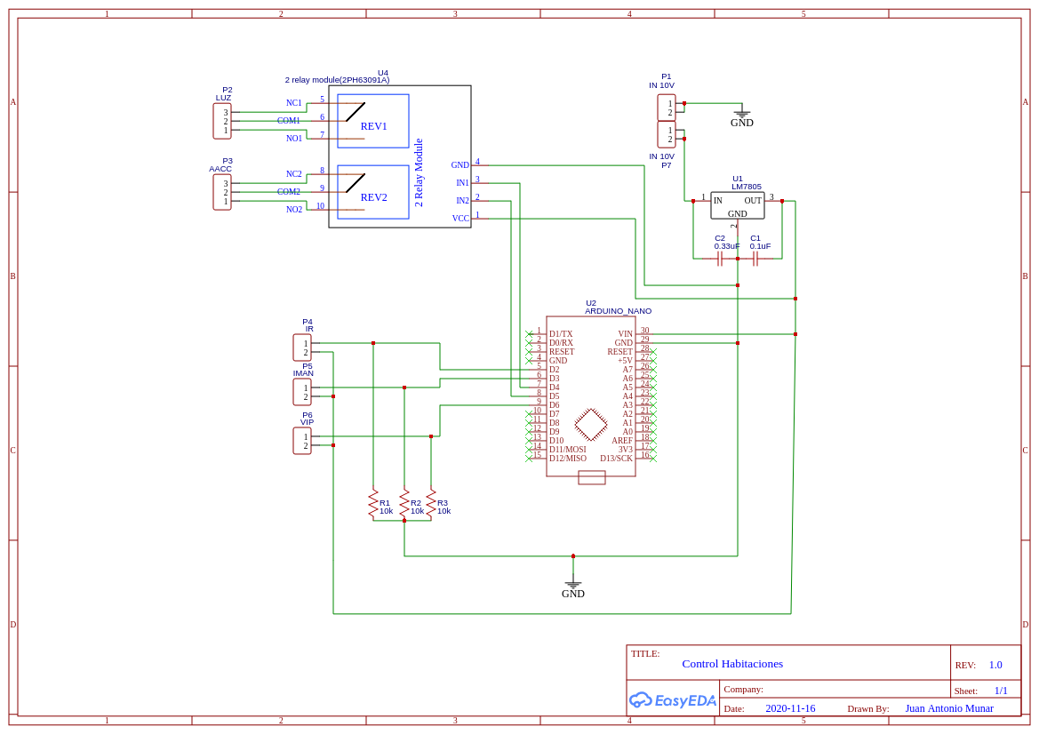

Slide 6
Diagrama de flujo

Slide 7
Inicio Sketh
Declarar variables para el tiempo
Declarar pines
Declara la variable estado de la habitación EoS = 1
Inicio del Setup
Asignar entradas y salidas
Enciende la luz
Apaga el aire

Slide 8
Inicio del Setup
¿Está el modo VIP activado?
SI
Encender luz y aire
Encender luz
Encender aire
Activar aviso recepción
Guardar tiempo de referencia
EoS = 1
NO
¿Está la puerta abierta?
SI
SI
¿Está la puerta abierta?
EoS = 1
NO
NO
Activa aviso a recepción
SI
Guarda el tiempo de referencia
Encender luz y aire
¿Está el IR activado?
NO
¿Está el IR activado?
SI
EoS = 0
EoS = 0
NO
SI
Guarda el tiempo actual
¿EoS = 1?
¿EoS = 1?
SI
Guarda el tiempo actual
Refresca el tiempo de referencia
SI
NO
¿Overflow?
NO
SI
¿Overflow?
Refresca el tiempo de referencia
NO
¿Han pasado 2 minutos?
NO
Apagar luz
Desactivar aviso recepción
SI
¿Han pasado 2 minutos?
SI
Desactiva aviso a recepción
NO
¿Han pasado 5 minutos?
Apaga aire
SI
NO
NO

Slide 9
sketch

Slide 10
unsigned long TiempoActual = 0; // Estas dos variables sirven para contar
unsigned long TiempoReferencia = 0; // el tiempo sin usar delay
const int PinIR = 2;
const int PinPuerta = 3;
const int PinLuz = 4;
const int PinAACC = 5;
const int PinVIP = 6;
const int PinRecepcion = 7; //Previsión para la siguiente versión, de momento no se envía nada
int IR = HIGH;
int Puerta = HIGH;
int VIP = HIGH;
int EoS = 1; // ¿Entras o sales? si esta a 1 es que no sabes si entran o salen si está a 0 es que ya lo sabes
void setup()
{
pinMode (PinIR, INPUT);
pinMode (PinPuerta, INPUT);
pinMode (PinVIP, INPUT);
pinMode (PinLuz, OUTPUT);
pinMode (PinAACC, OUTPUT);
pinMode (PinRecepcion, OUTPUT);
digitalWrite (PinLuz, LOW); //los relés están activos con 0 y apagados con 1
digitalWrite (PinAACC, HIGH);
}

Slide 11
void loop()
{
VIP = digitalRead (PinVIP); //Si el modo VIP está activado
if (VIP == LOW)
{
digitalWrite (PinLuz, LOW); //Los reles se activan con LOW y se desactivan con HIGH
digitalWrite (PinAACC, LOW);
IR = digitalRead (PinIR);
Puerta = digitalRead (PinPuerta);
if (Puerta == LOW) //LOW = puerta abierta
{
EoS = 1;
digitalWrite (PinRecepcion, HIGH); //Avisa que la habitación está ocupada
TiempoReferencia = millis(); //Guarda en la variable cuanto tiempo hace que el arduino está encendido
}
if (IR == LOW) //LOW = deteción por infrarojos
{
EoS = 0;
}
if (EoS = 1)
{
TiempoActual = millis(); //Guarda en la variable cuanto tiempo hace que el arduino está encendido
if (TiempoActual < TiempoReferencia) // Comprueba si se producido overflow
{
TiempoReferencia = millis(); // Si se a producido oveflow refresca el tiempo de referencia
delay (1000);
}
if ((TiempoActual - TiempoReferencia) > 120000) // Si han pasado 2 minutos
{
digitalWrite (PinRecepcion, LOW); //Avisa que la habitación está vacía
}
}
}

Slide 12
else
{
IR = digitalRead (PinIR);
Puerta = digitalRead (PinPuerta);
if (Puerta == LOW) // El imán de la puerta está HIGH con la puerta cerrada y LOW con la puerta abierta
{
digitalWrite (PinLuz, LOW);
digitalWrite (PinAACC, LOW);
digitalWrite (PinRecepcion, HIGH);
TiempoReferencia = millis();
EoS = 1;
}
if (IR == LOW) // Los infrarrojos estan en HIGH mientras no hay movimiento y el LOW cuando detectan movimiento
{
digitalWrite (PinLuz, LOW);
digitalWrite (PinAACC, LOW);
EoS = 0;
}
if (EoS == 1)
{
TiempoActual = millis();
if (TiempoActual < TiempoReferencia) // Comprueba si se producido overflow
{
TiempoReferencia = millis();
delay (1000);
}
if ((TiempoActual - TiempoReferencia) > 120000) // Si la habitación lleva vacía 2 minutos
{
digitalWrite (PinLuz, HIGH);
digitalWrite (PinRecepcion, LOW);
}
if ((TiempoActual - TiempoReferencia) > 300000) // Si la habitación llava vacía 5 minutos
{
digitalWrite (PinAACC, HIGH);
}
}
}
}

Slide 13
Apuntes

Slide 14
La función millis() cuenta los milisegundos transcurridos desde que arrancó Arduino. Cuenta hasta 4.320.000.000 ms (50 días) y vuelve a empezar. Para almacenar ese tiempo hay que hacerlo en una variable unsigned long.
Los relés están conectados a las bobinas de sendos contactores de 20A que son los que soportan la carga. A pesar que los relés aguanten 220V 10A no conviene llevarlos al límite

